Slide 1
WIOSNA
Ola Zielińska i Julia Bilska 3a

Slide 2
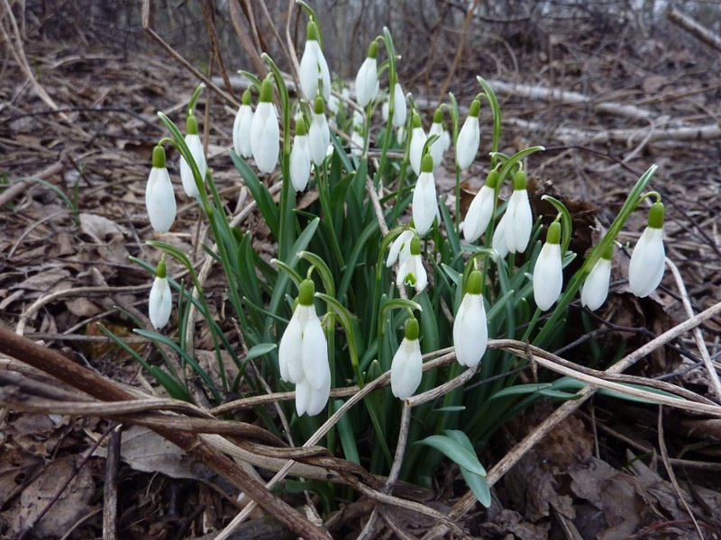
Przebiśnieg
Śnieżyczka przebiśnieg – gatunek rośliny należący do rodziny amarylkowatych, typowy dla rodzaju Galanthus. W naturze znany z lasów południowej i środkowej Europy, jednak szeroko rozpowszechniony poza zwartym zasięgiem jako roślina ozdobna. Gatunek popularny w uprawie i rozpoznawalny jako symbol przedwiośnia. Także roślina miododajna i lecznicza. W Polsce podlega ochronie gatunkowej.

Slide 3
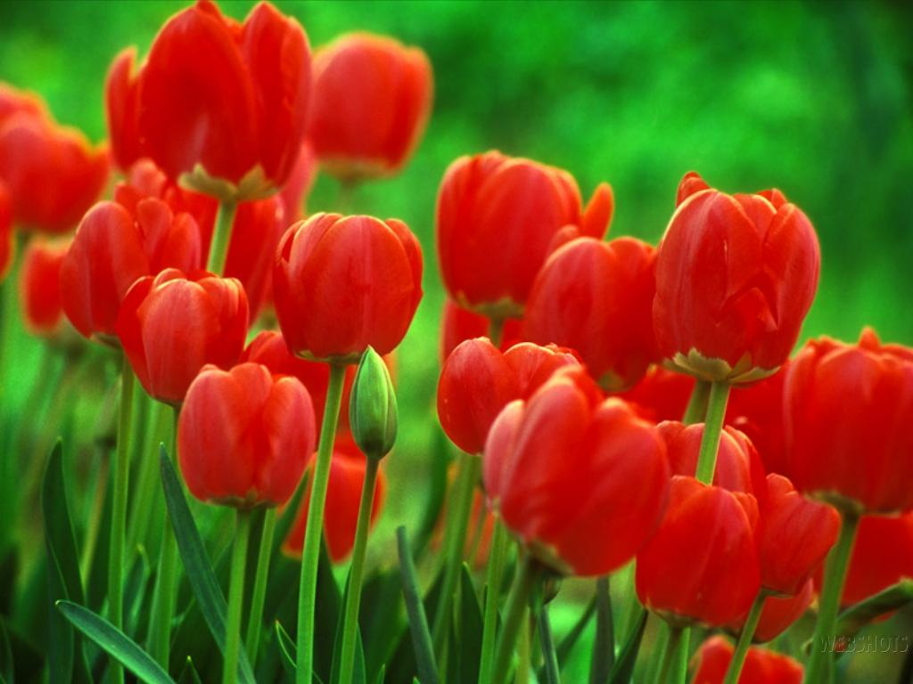
Tulipan
Tulipan (Tulipa L.) – rodzaj roślin cebulowych należący do rodziny liliowatych. Zalicza się do niego ok. 120 gatunków i 15 tysięcy odmian. Naturalny obszar występowania tulipana to Europa Południowa, północna Afryka, Azja od Turcji, przez Iran, góry Pamir i Hindukusz, stepy Kazachstanu, po północno-wschodnie Chiny.

Slide 4
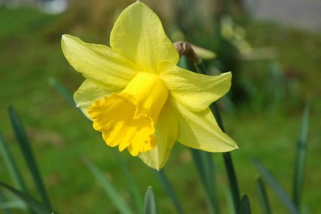
Żonkil
Narcyz żonkil, gatunek roślin z rodziny amarylkowatych. Na naturalnych stanowiskach rośnie dziko w Portugalii i Hiszpanii^{[2]}. Od gatunku tego pochodzi wiele mieszańców, które ogrodnicy zaliczają do 7 grupy narcyzów.

Slide 5
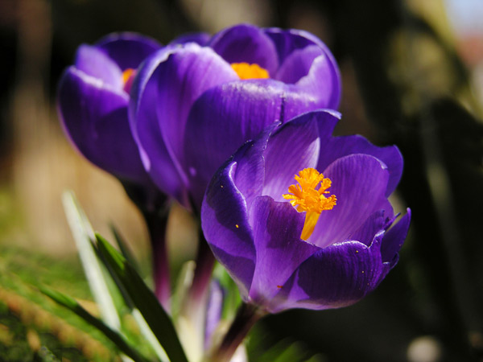
Krokus
Cechy charakterystyczne:
Łodyga o długości kilkunastu cm, prosta. Liście zielone, rynienkowate. Kwiaty zrośnięte w rurkę, u góry wolne, barwa fioletowo-niebieska, w środku 3 pomarańczowe pręciki. Kwitnie na wiosnę.

Slide 6
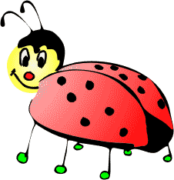
KONIEC

